Slide 1

TOÁN
LUYỆN TẬP – TRANG 122

Slide 2


Bài 1:
a) $\frac{5}{8}$ …. $\frac{7}{8}$
b) $\frac{15}{25}$ và $\frac{4}{5}$
Ta có $\frac{15}{25}$ = $\frac{15 :5}{25 :5}$ = $\frac{3}{5}$. Vì $\frac{3}{5}$ < $\frac{4}{5}$ nên $\frac{15}{25}$ < $\frac{4}{5}$
Hai phân số có cùng mẫu số, phân số nào có tử số lớn hơn thì phân số đó lớn hơn và ngược lại.
<
(MSC: 25)
(5)
QĐMS
So sánh 2 PS cùng Mẫu số
So sánh 2 PS đề bài yêu cầu

Slide 3
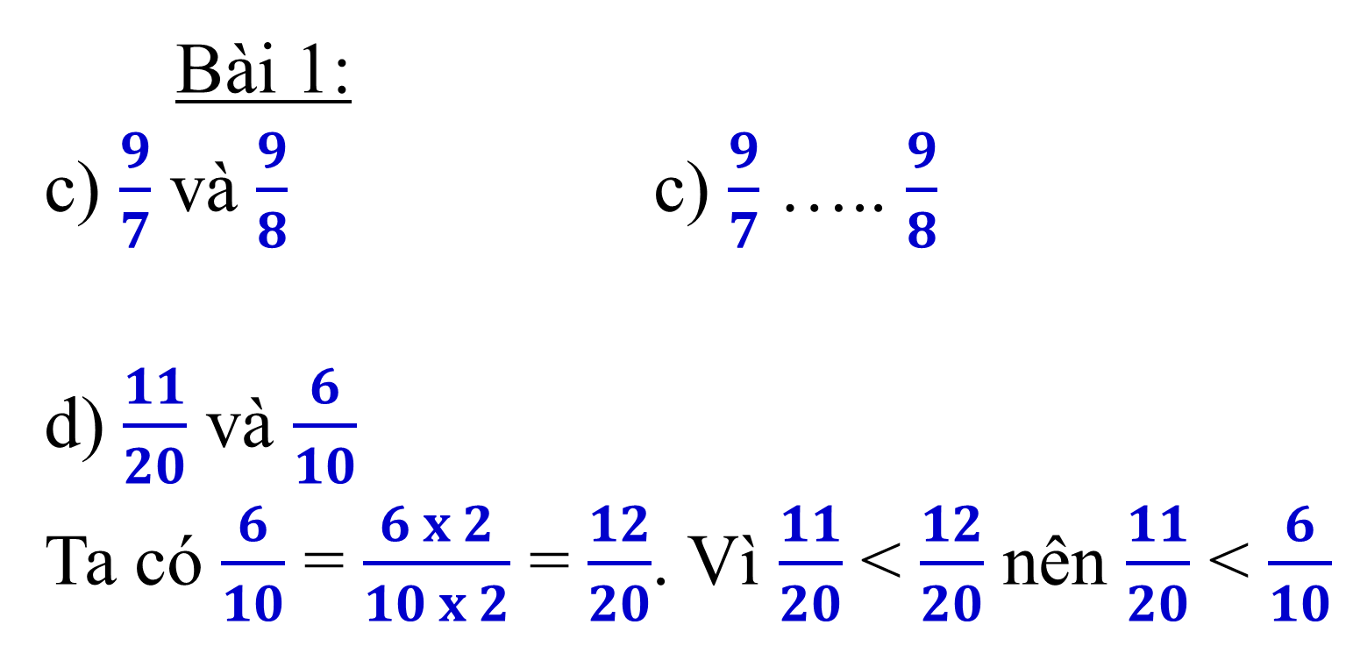
Bài 1:
c) $\frac{9}{7}$ và $\frac{9}{8}$ c) $\frac{9}{7}$ ….. $\frac{9}{8}$
d) $\frac{11}{20}$ và $\frac{6}{10}$
Ta có $\frac{6}{10}$ = $\frac{6 x 2}{10 x 2}$ = $\frac{12}{20}$. Vì $\frac{11}{20}$ < $\frac{12}{20}$ nên $\frac{11}{20}$ < $\frac{6}{10}$
(MSC: 20)
(2)
So sánh 2 PS đề bài yêu cầu
So sánh 2 PS cùng Mẫu số
QĐMS

Slide 4

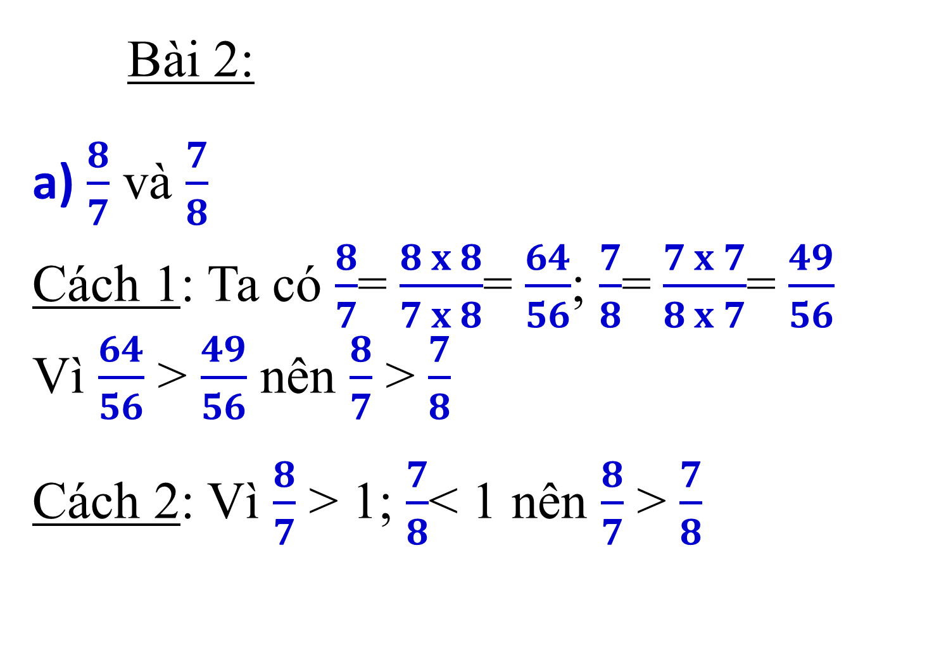
Bài 2:
a) $\frac{8}{7}$ và $\frac{7}{8}$
Cách 1: Ta có $\frac{8}{7}$= $\frac{8 x 8}{7 x 8}$= $\frac{64}{56}$; $\frac{7}{8}$= $\frac{7 x 7}{8 x 7}$= $\frac{49}{56}$
Vì $\frac{64}{56}$ > $\frac{49}{56}$ nên $\frac{8}{7}$ > $\frac{7}{8}$
Cách 2: Vì $\frac{8}{7}$ > 1; $\frac{7}{8}$< 1 nên $\frac{8}{7}$ > $\frac{7}{8}$
(MSC: 56)
(8)
(7)
Cách 1: Quy đồng mẫu số
Cách 2: So sánh với số trung gian (so sánh với 1)

Slide 5
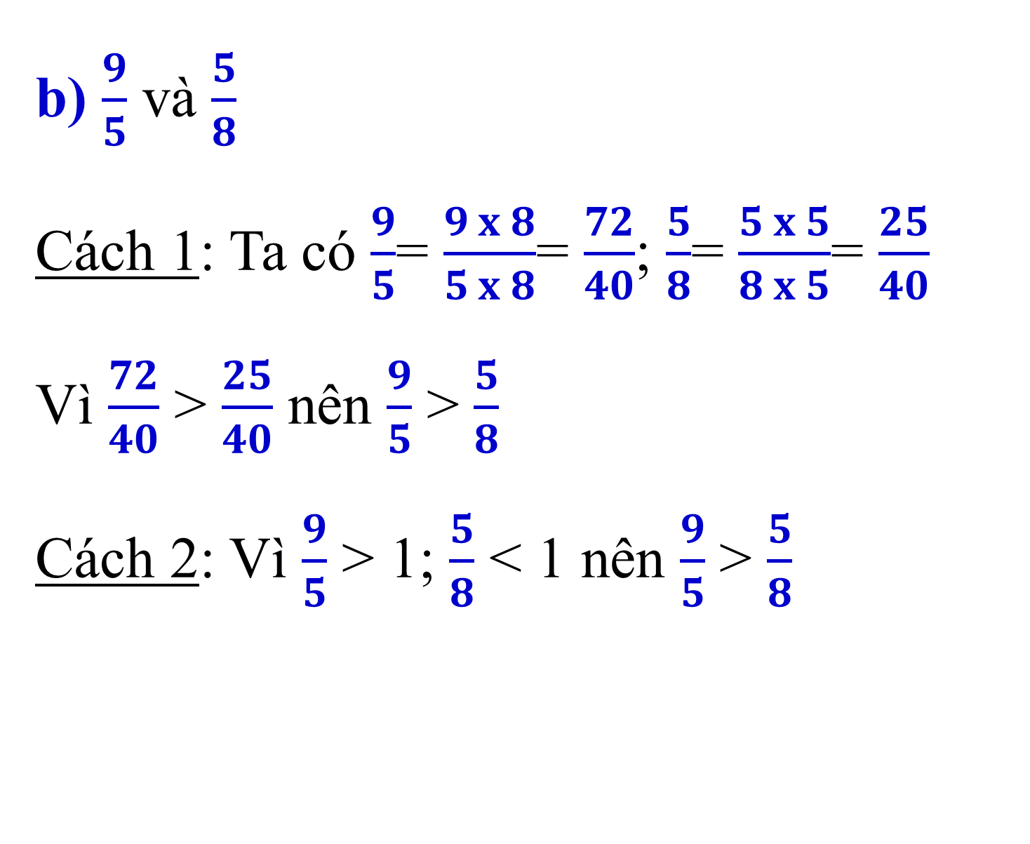
b) $\frac{9}{5}$ và $\frac{5}{8}$
Cách 1: Ta có $\frac{9}{5}$= $\frac{9 x 8}{5 x 8}$= $\frac{72}{40}$; $\frac{5}{8}$= $\frac{5 x 5}{8 x 5}$= $\frac{25}{40}$
Vì $\frac{72}{40}$ > $\frac{25}{40}$ nên $\frac{9}{5}$ > $\frac{5}{8}$
Cách 2: Vì $\frac{9}{5}$ > 1; $\frac{5}{8}$ < 1 nên $\frac{9}{5}$ > $\frac{5}{8}$
(MSC: 40)
(8)
(5)

Slide 6
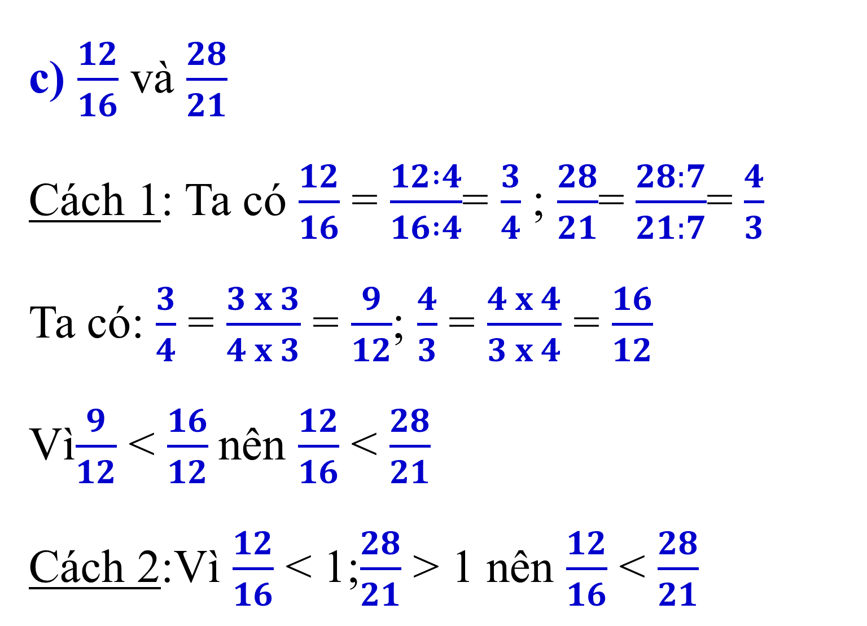
c) $\frac{12}{16}$ và $\frac{28}{21}$
Cách 1: Ta có $\frac{12}{16}$ = $\frac{12 :4}{16 :4}$= $\frac{3}{4}$ ; $\frac{28}{21}$= $\frac{28:7}{21:7}$= $\frac{4}{3}$
Ta có: $\frac{3}{4}$ = $\frac{3 x 3}{4 x 3}$ = $\frac{9}{12}$; $\frac{4}{3}$ = $\frac{4 x 4}{3 x 4}$ = $\frac{16}{12}$
Vì$\frac{9}{12}$ < $\frac{16}{12}$nên $\frac{12}{16}$ < $\frac{28}{21}$
Cách 2:Vì $\frac{12}{16}$ < 1;$\frac{28}{21}$ > 1 nên $\frac{12}{16}$ < $\frac{28}{21}$
Nhận xét: 2 phân số chưa tối giản

Slide 7

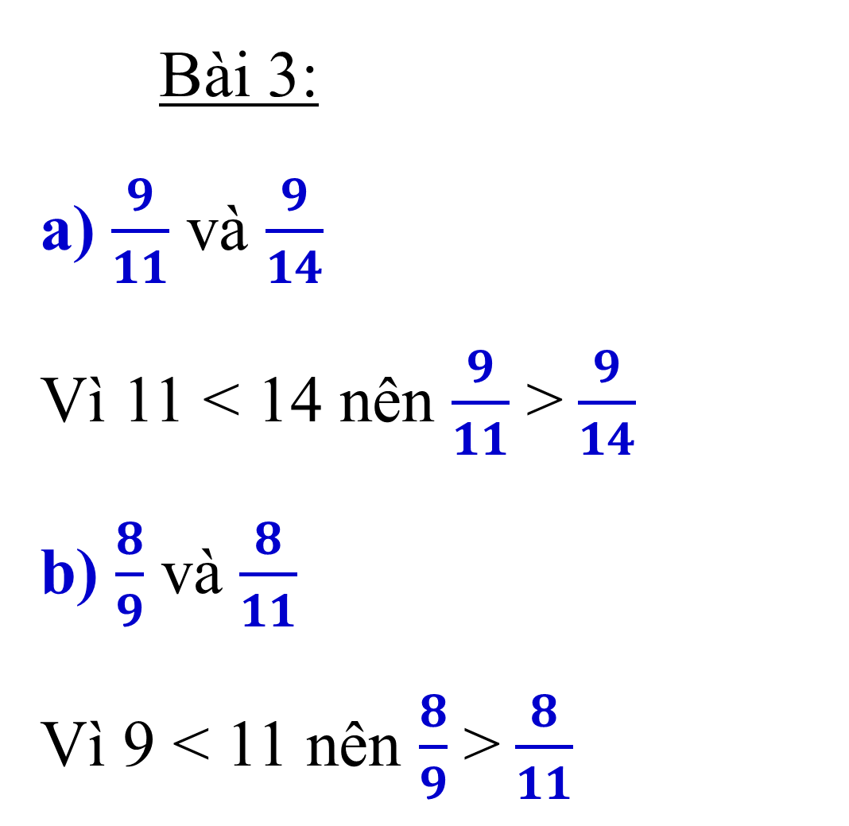
Bài 3:
a) $\frac{9}{11}$ và $\frac{9}{14}$
Vì 11 < 14 nên $\frac{9}{11}$ >$\frac{9}{14}$
b) $\frac{8}{9}$ và $\frac{8}{11}$
Vì 9 < 11 nên $\frac{8}{9}$ >$\frac{8}{11}$
Hai phân số (khác 0) có cùng tử số, phân số nào có mẫu số lớn hơn thì phân số đó bé hơn và ngược lại.

Slide 8

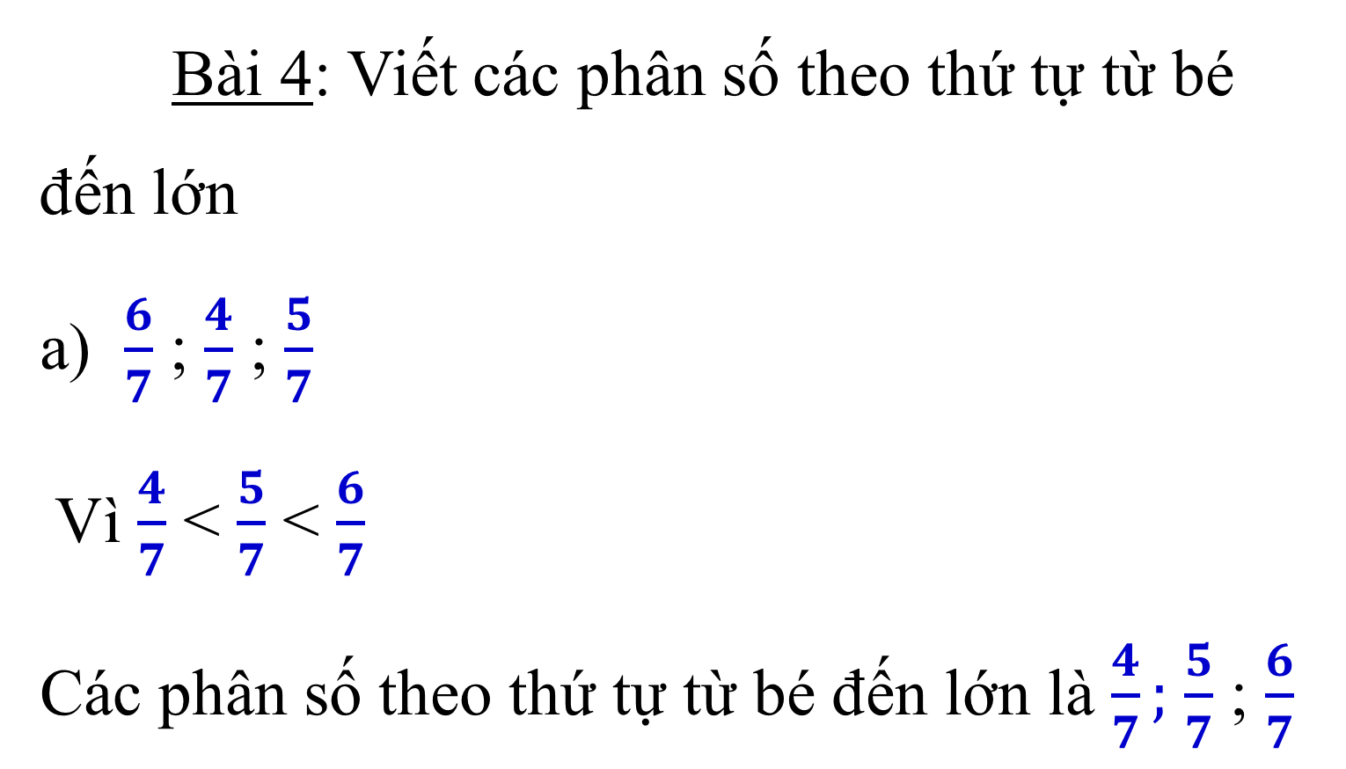
Bài 4: Viết các phân số theo thứ tự từ bé đến lớn
a) $\frac{6}{7}$ ; $\frac{4}{7}$ ; $\frac{5}{7}$
Vì $\frac{4}{7}$ < $\frac{5}{7}$ < $\frac{6}{7}$
Các phân số theo thứ tự từ bé đến lớn là $\frac{4}{7};$ $\frac{5}{7}$ ; $\frac{6}{7}$
Nhận xét: 3 phân số cùng Tử số

Slide 9
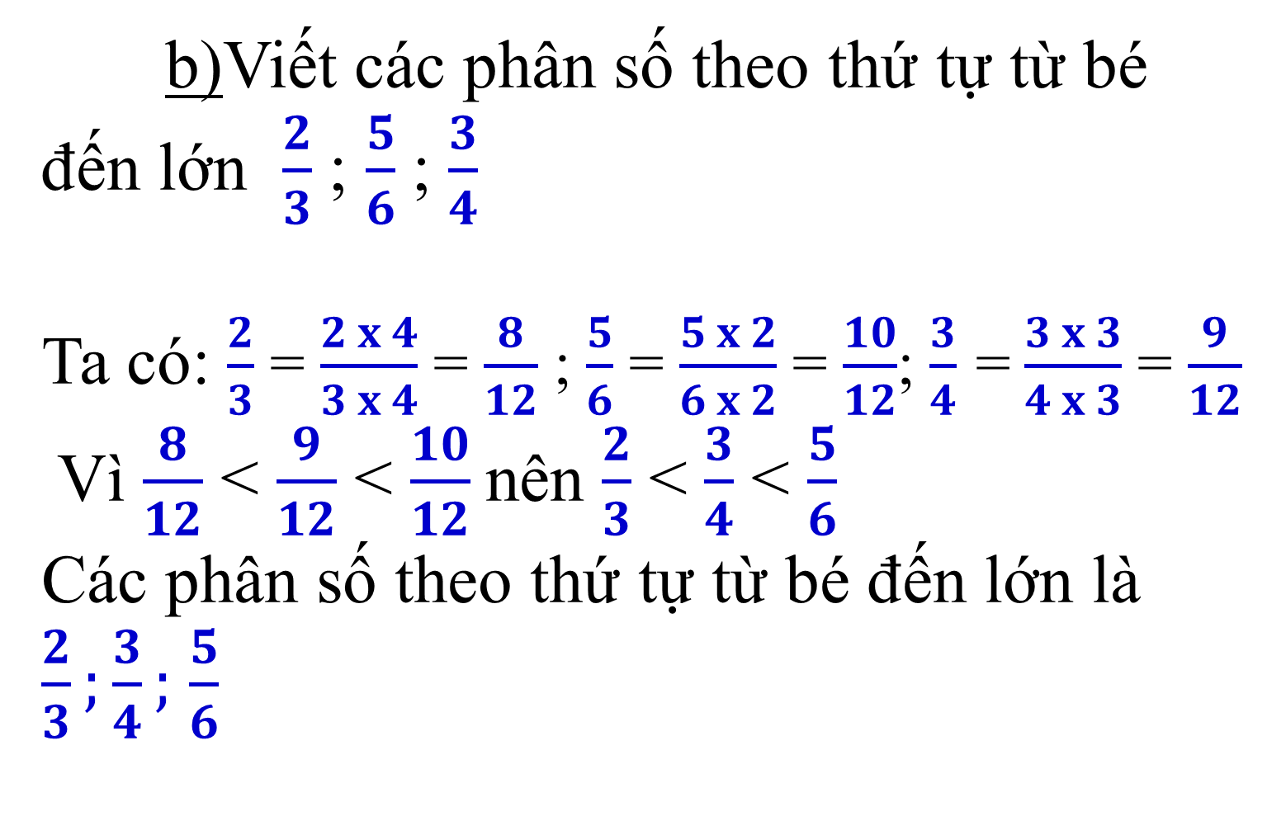
b)Viết các phân số theo thứ tự từ bé đến lớn $\frac{2}{3}$ ; $\frac{5}{6}$ ; $\frac{3}{4}$
Ta có: $\frac{2}{3}$ = $\frac{2 x 4}{3 x 4}$ = $\frac{8}{12}$ ; $\frac{5}{6}$ = $\frac{5 x 2}{6 x 2}$ = $\frac{10}{12}$; $\frac{3}{4}$ =$\frac{3 x 3}{4 x 3}$ = $\frac{9}{12}$
Vì $\frac{8}{12}$ < $\frac{9}{12}$ < $\frac{10}{12}$nên $\frac{2}{3}$ < $\frac{3}{4}$ < $\frac{5}{6}$
Các phân số theo thứ tự từ bé đến lớn là $\frac{2}{3};\frac{3}{4};$ $\frac{5}{6}$
(MSC: 12)
(4)
(2)
(3)

Slide 10

Dặn dò
Làm bài tập trong vở BT

